Slide 1
Відрізок. Вимірювання і побудова відрізків

Slide 2
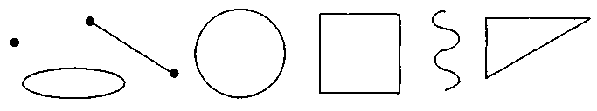

Slide 3
Виразіть:
у міліметрах: а) 4 см; б) 6 см 3 мм; в) 5 дм;
у сантиметрах: а) 3 дм; б) 5 дм 4 см; в) 6 м; г) 900 мм.

Slide 4
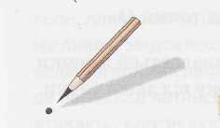
Коли ви торкаєтесь до поверхні паперу кінчиком олівця, то позначаєте точку
Термін “точка” походить від грецького дієслова “ткнути”

Slide 5
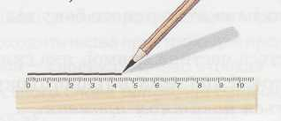
Якщо далі ведете олівцем, по поверхні, то малюєте лінію

Slide 6

Позначте в зошиті дві точки А і В. Сполучіть їх між собою двома різни­ми лініями
Як сполучити точки А і В найкоротшою лінією? Як тепер називаються точки А і В?

Slide 7
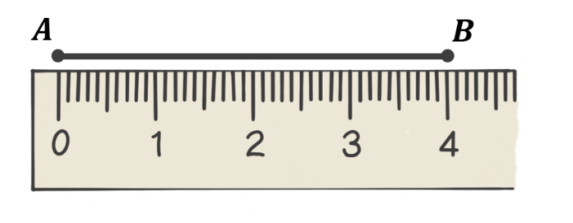
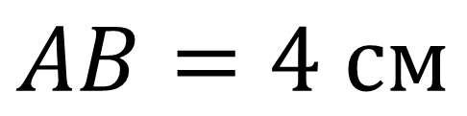
Вимірювання відрізка

Slide 8
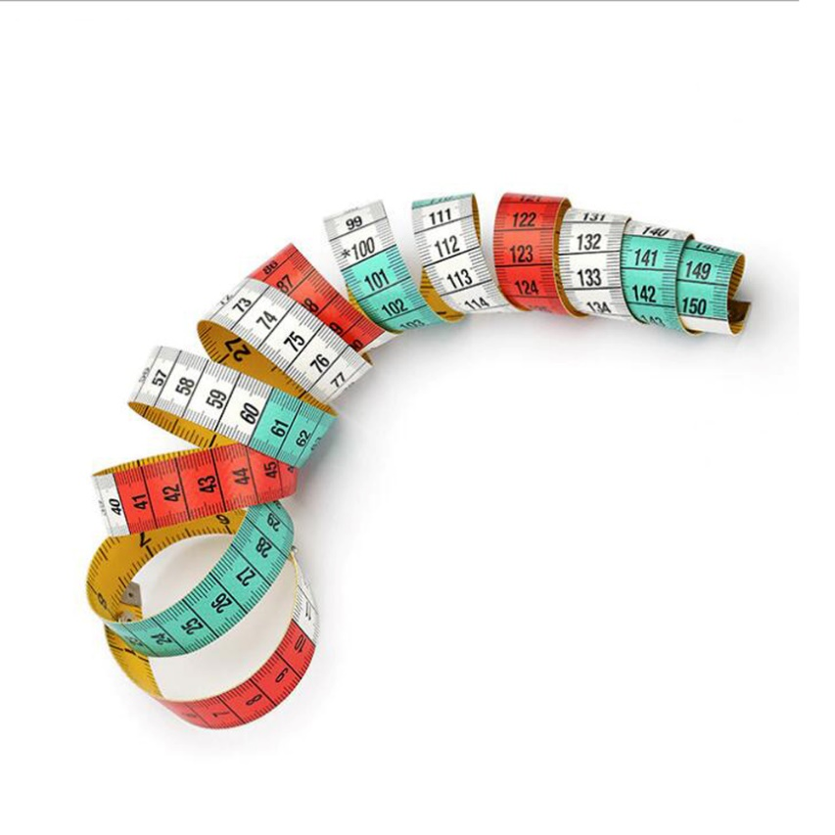
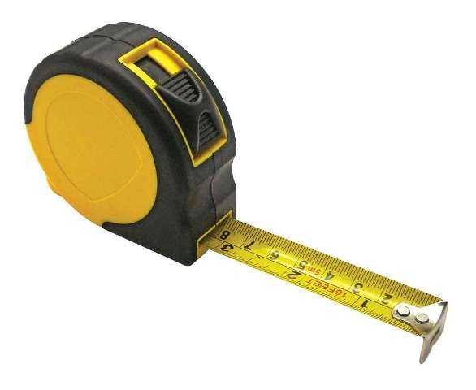
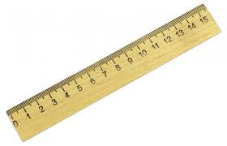
Інструменти вимірювання довжини

Slide 9
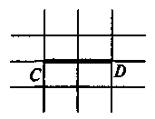
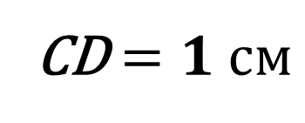
Позначте в зошиті точки С і D на відстані 2 клітинок. Чому дорівнює довжина відрізка CD?

Slide 10
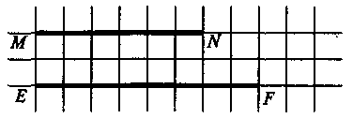
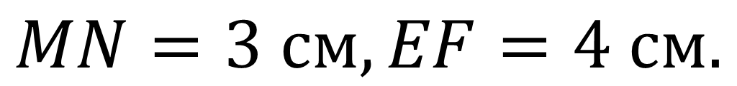
Позначте в зошиті точки М і N на відстані 6 клітинок одна від одної; точки Е і F — на відстані 8 клітинок одна від одної. Чому дорівнюють довжини відрізків MN і СD?

Slide 11
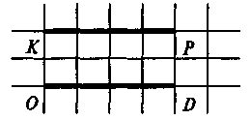
Побудуйте два рівних відрізки у зошиті. Якими будуть їхні довжини?

Slide 12
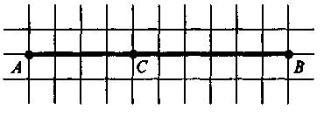
Накресліть відрізок АВ довжиною 5 см. Поставте між точками А і В точку С. Де знаходиться точка С? Які нові фігури при цьому утворили­ся? Відмірте довжини частин і порівняйте їх суму з довжиною відрізка АВ. Що ви помітили?
АВ = АС + СВ. Звідки: АС = АВ – СВ

Slide 13
Висновки:
найкоротша лінія, що сполучає дві різні точки — відрізок;
дві точки, сполучені відрізком, називаються кінцями відрізка;
два відрізки, що сумістяться у разі накладання, називаються рівними; рівні відрізки мають однакові (рівні) довжини;
точка ділить відрізок на два відрізки; якщо знайти довжину цих відрізків, то їх сума дорівнює довжині даного відрізка.

Slide 14

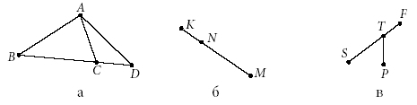
Завдання 1
Запиши всі відрізки, які зображено на малюнку:

Slide 15
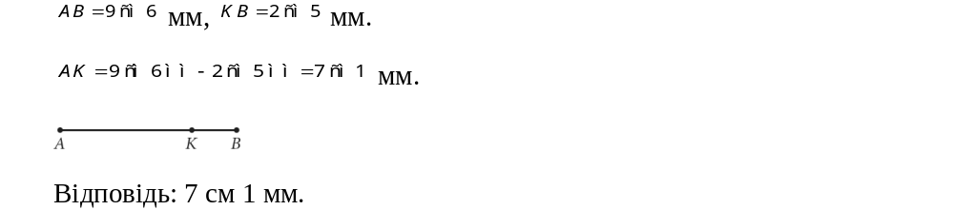
Завдання 2
Накресліть відрізок AB, довжина якого дорівнює 9 см 6 мм. Позначте на ньому точку K так, щоб мм. Чому дорівнює довжина відрізка AK?
Розв’язання:

Slide 16

Завдання 3
Точка Р належить відрізку АВ, довжина якого 63см.
Знайди довжини відрізків АР і РВ, якщо відрізок АР удвічі довший за відрізок РВ.

Slide 17
